Slide 1
Евгений Субботин
Инженер по работе с проектными институтами

Slide 2




НПО «Феникс Контакт»

Slide 3


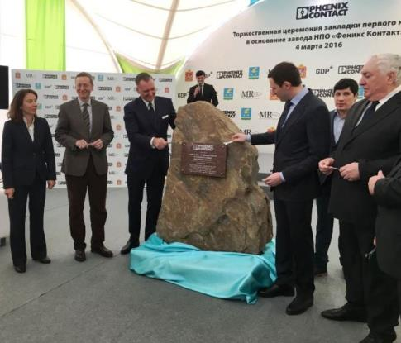
НПО «Феникс Контакт»
ОЭЗ «Ступино Квадрат»
Площадь более одного гектара
Объем инвестиций - около 1 млрд рублей
Создание примерно 100 новых рабочих мест
Общий объем выпускаемой продукции:
9 млн изделий электромеханических компонентов
700 тыс релейных модулей в год.
Срок ввода завода в эксплуатацию:
2018 год.
Производство в РФ уже открыто!

Slide 4
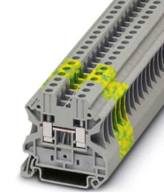
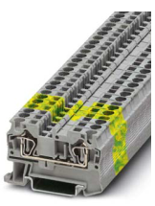
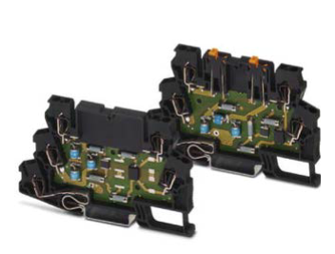

Производство «Феникс Контакт»
Производство электромеханических клемм:
1. Производство клемм серии UT *
UT 2.5 (UT 2,5 BU)
UT 2,5 QUATTRO
UTTB 2.5, UTTB 4
UT 4 (UT 4 BU) (3 кв. 2017)
2. Производство клемм серии ST
ST 2.5 (ST 2,5 BU)
Производство устройств защиты от импульсных перенапряжений (УЗИП) :
1. Производство УЗИП серии TT
TT-ST-2-PE-24DC
TT-ST-M-EX(I)-24DC
TT-ST-2X1-230AC
TT-ST-2/2-24DC

Slide 5
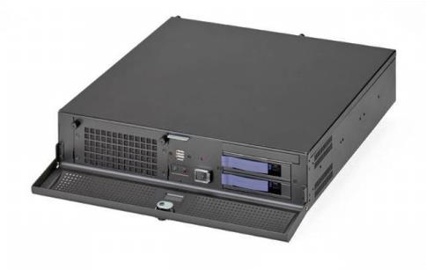
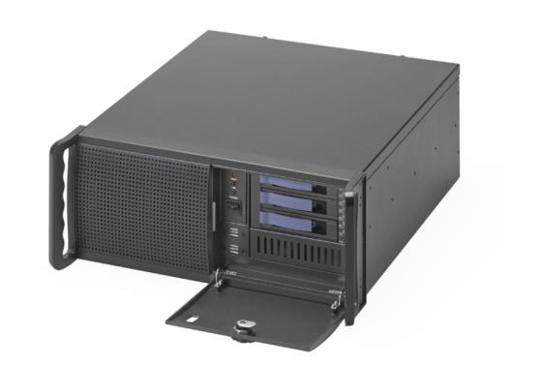
BL Rackmount 2U/4U
Характеристики
CPU
Intel® Core™ i7 with16GB RAM
Intel® Core™ i3 with 8GB RAM
Поддержка горячей замены HDD
Поддержка RAID
Слоты PCI и PCI-e
Windows 7 / Windows 10

Slide 6

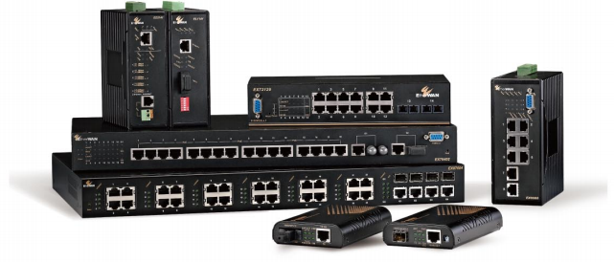
Phoenix Contact Group с 2017

Slide 7
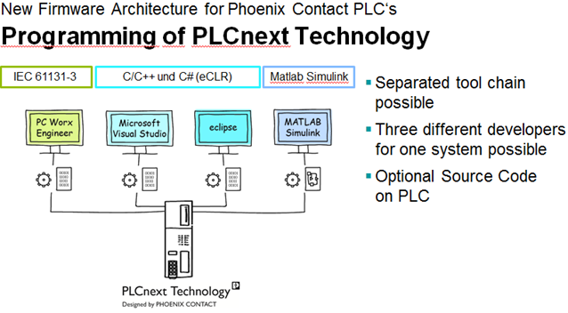

Slide 8
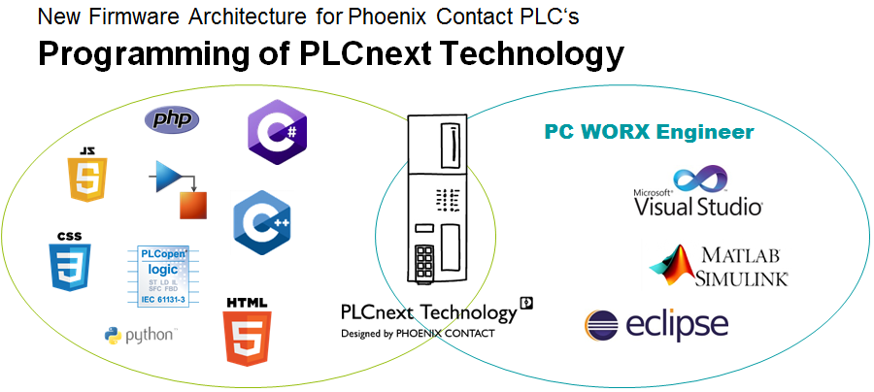

Slide 9



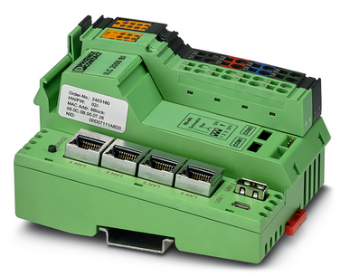








ILC 2050 BI - Update
Building IoT controller
Notes:
Scalibur basiert auf den SysMik-Controllern SCA-3xx für Niagara-AX und für Sedona.
SCA enthält einen CORTEX-A8 unter Linux mit 1 GHz Taktfrequenz.
SCA wird mit einem ausgewählten Sortiment an Inline-Klemmen zu einer Automationsstation komplettiert.
Ein integrierter Switch mit 4 Ports ermöglicht flexible Netzwerktopologien, u.a. auch redundante Ringstrukturen mit RSTP (rapid spanning tree protocol). Die Zykluszeit erreicht weniger als 15ms und die Reaktionszeit etwa 50ms.
Das ist wesentlich performanter als gegenwärtige Gerätetechnik für Niagara-AX und perfekt auf Anwendungen in den bereichen Infrastruktur, Energie und Gebäude abgestimmt.
Sedona ist ein „downgescaltes“ Niagara, verfügbar als open-source. SysMik hat die Sedona-Software so optimiert, dass die Systemfunktionen Alarm, Trendlog, Schedule kompatibel zu Niagara-AX sind. In den Controllern läuft eine embedded Visualization: Die Visu kann mit den Niagara-Bordmitteln (PX-Editor) generiert werden und gleichartig in Niagara- oder Sedona-Controllern hinterlegt sein. Ausserdem können extern erzeugte HTML-5-Seiten im Web-Server des Controllers abgespeichert und verwendet werden. Für spezielle Protokolle (DALI, perspektivisch MP-Bus) gibt es Konfiguratoren zur einfachen Inbetriebnahme.

Slide 10
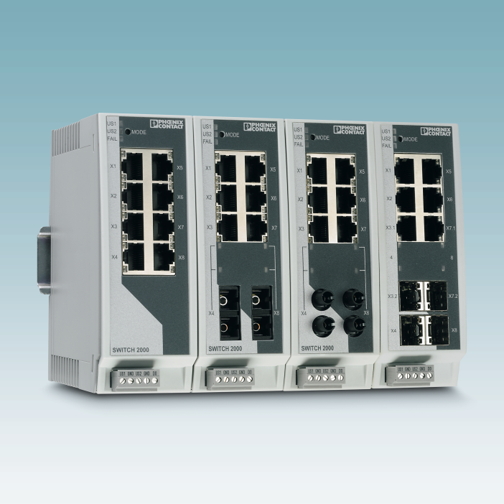
FL SWITCH 2000 Series

Slide 11
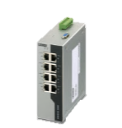
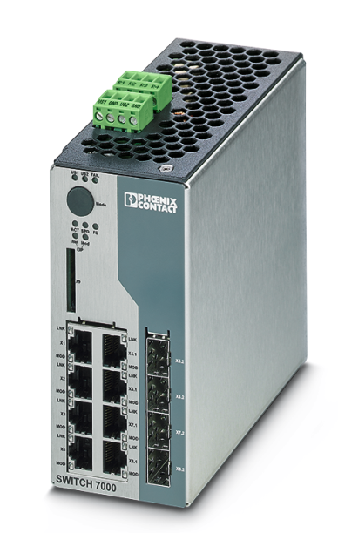
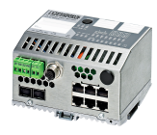

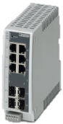
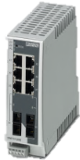
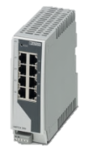
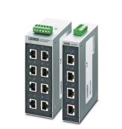
FL SWITCH 2000 Series
Мощные управляемые свитчи
Функциональность и производительность
Универсальность: Промышленности, инфраструктуры, ...
Управляемые свитчи 2200
?
Интеллектуальные свитчи
Неуправляемые свитчи
Цена
Notes:
Kosten für Produkte
Arbeitszeiten zur Einrichtung des Switches und des Netzwerks
Markt
The Target Application: Machine Building
This means function and prize is optimized for machine building application
The main idea is to use an entry level managed switch for use in machines
Ensures robust realtime communication: Profinet & EtherNet/IP
Eliminates disturbances (BC, MC, loops..)
Simplifies IP setup and maintenance
So it is now the the right time to involve you in the specification
We want to involve you in the specification?
Therefore we prepared a questionaire

Slide 12
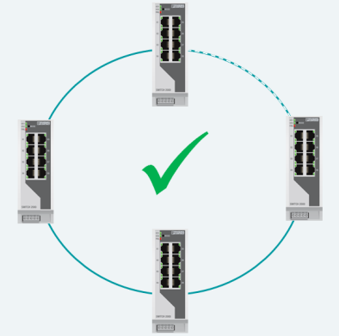
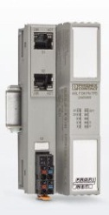


Из коробки
Простота использования
Протокол резервирования
RSTP включен
PTCP Filter
Profinet Class A
LLDP enabled
Profinet Device расширенная поддержка

Slide 13
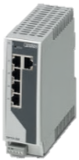

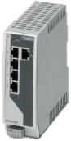
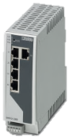

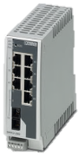


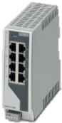
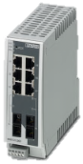
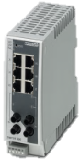
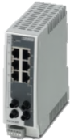
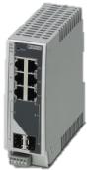
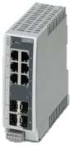
Обзор семейства продуктов
FL SWITCH 2000
Умные коммутаторы для малых систем
Управляемые коммутаторы для промышленной автоматизации
Fast Ethernet
(100 Mbit/s)
Gigabit Ethernet (1000 Mbit/s)
Fast Ethernet
(100 Mbit/s)
Gigabit Ethernet (1000 Mbit/s)
FL SWITCH 2000
FL SWITCH 2100
FL SWITCH 2200
FL SWITCH 2300

Slide 14
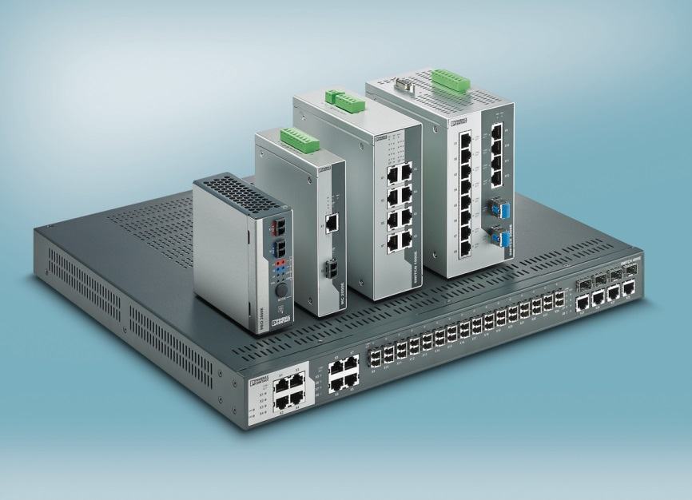
Оборудование МЭК 61850 Phoenix Contact

Slide 15



Основные характеристики
Высокая ударопрочность и вибростойкость
ЭМС
Расширенный температурный диапазон

Slide 16


Основные характеристики
Поддержка PRP
Поддержка
GOOSE-сообщений
Верхний уровень
Сеть A
Сеть B
Устройство

Slide 17
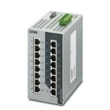
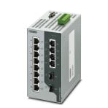
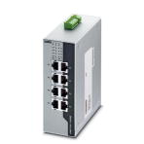
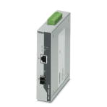
Оборудование на DIN-рейку
Оборудование МЭК 61850 Phoenix Contact
FL SWITCH 3016 E
16 x 10/100BaseTX
Управляемые коммутаторы
FL SWITCH 3012 E-2SFX
12 x 10/100BaseTX 2 x SFP (100 Mbit/s)
FL SWITCH 1008E
8 x 10/100BaseTX
Неуправляемые коммутаторы
FL MC 2000E LC
1 x 100BaseTX 1 x 100BaseFX (LC MM)
Медиаконвертеры
FL MC 2000E SM40 LC
1 x 100BaseTX 1 x 100BaseFX (LC SM)

Slide 18
Оборудование в стойку 19”
Оборудование МЭК 61850 Phoenix Contact
FL SWITCH 4824E-4GC
24 x 10/100BaseTX 4 x GC
FL SWITCH 4808E-16FX LC-4GC
8 x 10/100BaseTX 16 x 100BaseFX (LC MM) 4 x GC
FL SWITCH 4808E-16FX SM LC-4GC
8 x 10/100BaseTX 16 x 100BaseFX (LC SM) 4 x GC
FL SWITCH 4808E-16FX-4GC
8 x 10/100BaseTX 16 x 100BaseFX (SC MM) 4 x GC
FL SWITCH 4808E-16FX SM-4GC
8 x 10/100BaseTX 16 x 100BaseFX (SC SM) 4 x GC
FL SWITCH 4808E-16FX ST-4GC
8 x 10/100BaseTX 16 x 100BaseFX (ST MM) 4 x GC
FL SWITCH 4808E-16FX SM ST-4GC
8 x 10/100BaseTX 16 x 100BaseFX (ST SM) 4 x GC

Slide 19
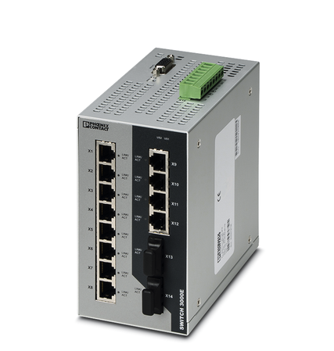
FL SWITCH 3012E–2FX
2 Новые варианты оптоволокна :
12 TX RJ45 ports, 10/100Mbps with 2 multimode fiber ports (SC, 100Mbps)
12 TX RJ45 ports, 10/100Mbps with 2 single mode fiber ports (SC, 100Mbps, 40km )
-40c to 70c температура эксплуатации
IEC61850-3 and IEEE1613 соответствуют стандартам
IEEE and 15ms протокол резервирования ERP
Полные функции производительности и безопасности

Slide 20
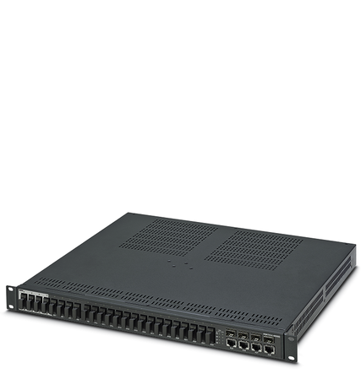
FL SWITCH 4800E– 24FX-4GC
Описание: - 28 port rack mounted 10/100/1000 Mbps Управляемые коммутаторы, с помехоустойчивостью ЭМС 2-4x промышленных уровней и высокой плотностью портов для самых требовательных сред.
Характеристики и преимущества продукта: - Прочная конструкция для сильной электромагнитной обстановки и блоки питания с «горячей» заменой увеличивает время работы. - Высокая плотность волокна с полной производительностью, резервированием и функциями безопасности для пропускной способности сети / надежности.
Области применения и целевая группа: - Подстанция и распределение электроэнергии

Slide 21
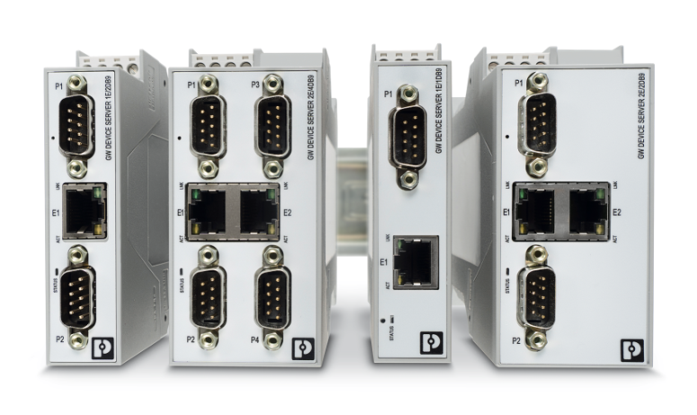







Com - серверы и преобразователи протоколов
TCP/IP
Devices for any industry
Industrial EMC -40…70°C UL, ATEX, IECEX Zone 2
Notes:
Phoenix Contact is excited to launch a family of serial to Ethernet protocol converters and device servers that will aid our customers in the transition to Ethernet. The holistic view solidifies Phoenix Contact's position of a trusted partner in connectivity.

Slide 22
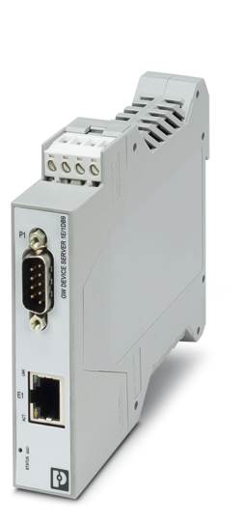
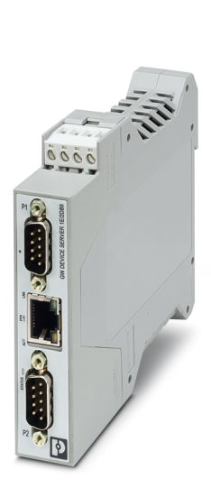
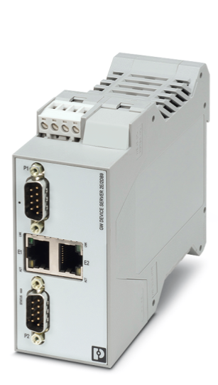
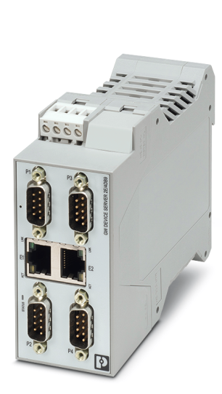
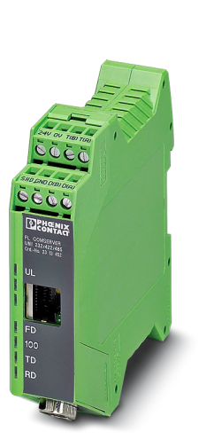
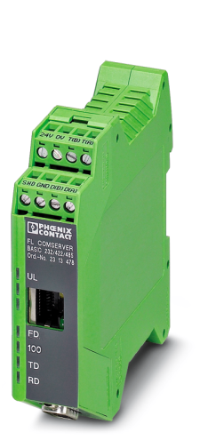
Com - серверы и преобразователи протоколов
new
new
new
new
 | BASIC | UNI
Hardware | 1E / 1S | 1E / 1S
Protocols | Serial to Ethernet | X
 | X | Modbus Gateway
 | X | X
 | X | X
New | New | New | New
1E / 1S | 1E / 2S | 2E / 2S | 2E / 4S
Serial to Ethernet | Serial to Ethernet | Serial to Ethernet | Serial to Ethernet
Modbus Gateway | Modbus Gateway | Modbus Gateway | Modbus Gateway
Serial to Modbus | Serial to Modbus | Serial to Modbus | Serial to Modbus
Serial to Ethernet/IP | Serial to Ethernet/IP | Serial to Ethernet/IP | Serial to Ethernet/IP
Notes:
To convert serial data and protocols to Ethernet Phoenix Contact has since many years a stable product range available.
The FL COMSERVER product family.
Since 2004 we are providing serial device servers with one Ethernet port and one serial port.
Either the Modbus Gateway is available from the beginning, to convert the serial Modbus RTU/ASCII protocol to native Modbus TCP.
Today we have two versions available
The price optimised BASIC version for simple Serial to Ethernet conversion
The UNI version, with additional Modbus Gateway functionality.
Now we are extending this existing range with different Hardware versions and different Protcol options.
4 different Hardware versions and 4 different firmware versions are resulting in sum 16 new articles.

Slide 23
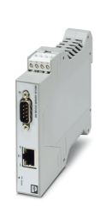
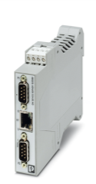
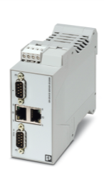
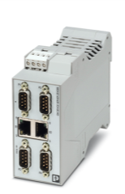
Com - серверы и преобразователи протоколов
IT security to the edge of the network
Компактность
256-bit AES шифрование
Аутентификация пользователя для предотвращения несанкционированного доступа
Драйвер COM-порта Windows для легкой интеграции
Простая настройка и встроенная диагностика
Notes:
Our devices are truly industrial, with high levels of EMC protection and wide temperature range. They’re extremely compact, requiring very little space on the din rail, especially compared to some competitors—our 4 port device is 45mm wide, equal to only 10mm per channel!
Configuration and troubleshooting is extremely simple, using the built in web server. Simply navigate to the webserver using any web browser. The device servers have a simple version of hyperterminal built in to the web server, which makes finding configuration errors (like the wrong parity) or wiring problems (like swapped TX and RX signaling) easy to solve without separate software. Comprehensive packet and error counts make long term troubleshooting a fast process. The protocol converters have similar features, and display and log protocol specific errors.
Many serial devices may be used for transmitting sensitive data—access control badge readers, payment terminals, etc. Our device servers feature 256-bit AES encryption to protect sensitive data.
The devices support loading custom authentication certificates, so unauthorized users have no way to access them, even with the web manager user name and password.
Lastly, the Windows COM port driver provides seamless integration of the device servers into a PC based system. While the COM Port Redirector software is still available, the Windows driver runs directly in the kernel of the operating system, making it inherently more secure and reliable. The driver also serves as the recipient of the AES encrypted data.
These 3 components bring IT security to the edge of the network. In many facilities, OT (operations technology) will be merged with IT, so IT functions in an OT device put us ahead of the curve.

Slide 24
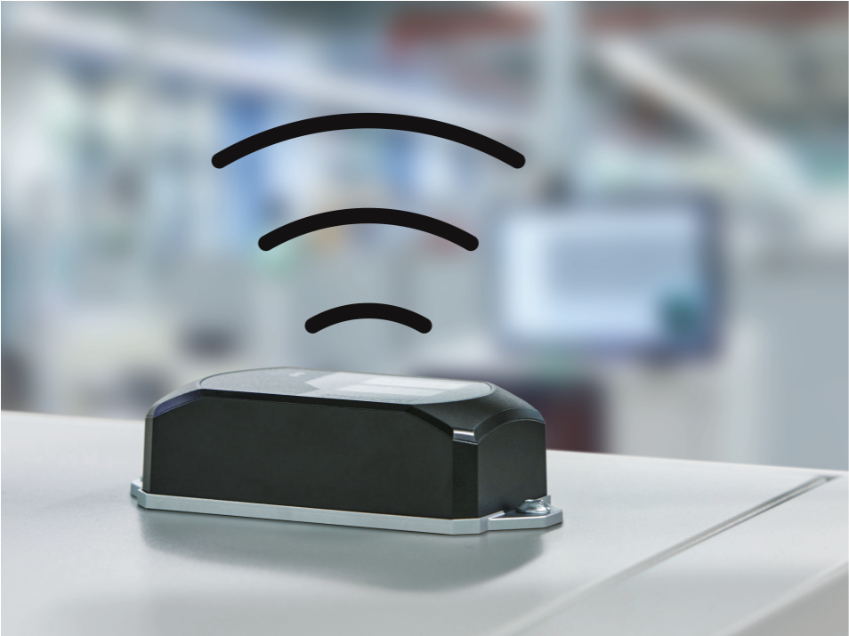
WLAN 1100
Новые решения для беспроводной локальной сети.
Уверенный сигналы WLAN вокруг оборудования.
Минимальные затраты на решение
Минимум использованного пространства
Легкая интеграция и простой ввод в эксплуатацию

Slide 25
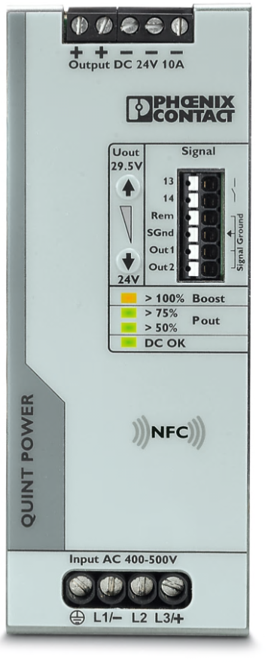
QUINT POWER – новое поколение ИП
Мощный
Прочный
Быстрое отключение как плавких предохранителей, так и термомагнитных расцепителей
Уверенный запуск емкостных нагрузок
- Высокая помехоусточивость
- Высокая вибростойкость
Энергоэффективный
- Высокий КПД
- Ждущий режим
Превентивный
Широкие возможности индикации и диагностики с помощью дискретных выходов
Адаптивный
Широкие возможности настройки для пользователя

Slide 26
QUINT POWER – диагностика
AC
DC
Индикатор нагрузки
Сухой контакт (реле 13 14)
Активные выходы Out 1, Out2
Аналоговый выход Out 2
Сигнальный минус (SGnd) – Out 1 и Out2 изолированы от силовой цепи

Slide 27
QUINT POWER – диагностика
AC
DC
 |  | Out 1 digital |  | Out 2 digital analog |  |  | 13 14 реле |  | Индикатор
Выходное напряжение
Выходной ток
Выходная мощность
Наработка в часах
Окруж. температура
Защита от перенапр.
Входное напряжение
как:
параметр:
V
A
P
0
0
0
0
h
ϑ
OVP
AC_{OK}

Slide 28











QUINT POWER – адаптивный
AC
DC
Возможность настроить
Технология NFC
Программа / приложение
Напряжение
Выходная ха-рактеристика
Типы сигналов
Пороги сигналов
Блокировка
Параллельный режим
…
NFC трансмиттеры

Slide 29






Преимущества – постоянное резервирование
QUINT4-S-ORING
L1
L1
Различия:
Преимущество:
Раздельные потенциалы до и после устройства
Легкое обслуживание
L2
L2
L3
L3
N
N
Разделение потенциалов
Один потенциал

Slide 30


Функция мониторинга
QUINT4-S-ORING
> 30 V DC
LED |  | 13 14 Relais
 |  | open |  | Нет входного напряжения, или КЗ на выходе модуля резервирования
 |  | closed |  | Присутствие входного напряжения
 |  | open |  | Мигание – устройство требует диагностики у производителя
 |  | open |  | Включен режим защиты от повышенного напряжения (версия„+“)
0 V DC

Slide 31





CAP & BUFFER- Буферный модули & AC-ИБП
Введение
new

Slide 32


CAP & BUFFER- Буферный модули
4 новых устройства
new
QUINT CAP
QUINT BUFFER
QUINT4-CAP/24DC/10/8KJ
QUINT4-CAP/24DC/5/4KJ
QUINT4-BUFFER/24DC/40
QUINT4-BUFFER/24DC/20

Slide 33

QUINT4-UPS/1AC/1AC/1KVA
ИБП
Главные особенности и преимущества
new
Online ИБП Чистая синусоида в режиме питания от сети и аккумулятора
Плавный переход в режим работы от батареи и обратно Запуск от энергоаккумулятора возможен также без входной сети
Параллельный режим Для увеличения мощности или для достижения запаса.
Интерфейс USB Подключение к контроллерам более высокого уровня и промышленным ПК.

Slide 34


QUINT4-UPS/1AC/1AC/1KVA
ИБП
Параллельный режим
Параллельно можно подключить два блока, для решения разных задач:
Увеличение выходной мощности до
Создание дополнительной системы для критических нагрузок
2000 VA / 1800 W
Master 2kVA Питание или
Master 1kVA Резервирование
Slave
Параллельная система готова к использованию!

Slide 35



QUINT4-UPS/1AC/1AC/1KVA
ИБП
Особенность : Старт от батарей
ИБП может запускаться в режиме 230 В / 50 Гц или 120 В / 60 Гц. Конечно, необходимы только заряженные батареи.

Slide 36

Настало будущее в мире
преобразователей аналоговых
сигналов. Уже доступен фронт-
адаптер для Mini Analog Pro

Slide 37

Ключевая особенность
MINI Analog Pro Кабельные и Коммуникационные модули
Гальваническая развязка от поля до сети
Мониторинг и параметризация через NFC и bluetooth
Измерение токовой петли без разрыва цепи
Свободная комбинация любых аналоговых сигналов
Легкое и безошибочное подключение

Slide 38






Доступные варианты
MINI Analog Pro Кабельные и Коммуникационные модули
FLK 16 адаптер для кабеля
Modbus/TCP
Profibus DP
Modbus/RTU

Slide 39

TERMITRAB complete
Единая система устройств с возможностью выбора необходимой функциональности
Notes:
Growth in turnover in 2020: 40 Mio. €

Slide 40





TERMITRAB complete – Портфолио
Многокаскадные
Push-In / Винт
6 mm
Контроль состояния
Доп. функции
Штекерные
Многокаскадные
Push-In
3.5 mm
Неразборные
Многокаскадные
Push-In / Винт
6 mm
Контроль состояния
Доп. функции
Неразборные
Однокаскадные
Push-In / Винт
6 mm
Контроль состояния
Неразборные
Многокаскадные
Push-In / Винт
6 mm
Базовые функции
Notes:
Number of articles:
Easy selection:
Closed housing (3 mittleren)

Slide 41


TERMITRAB complete – Системная продуктовая линейка
Очень компактный дизайн
3.5 мм / 6 мм
Экономия пространства и средств
Push-in или
винтовое соединение
Гибкость
Контроль состояния без внешнего электропитания
Сигнализация и безопасное отключение при перегрузке
Штекерные и тестируемые
Документирование
Результатов проверки
Удаленный контроль состояния
24/7 мониторинг
Масштабируемое портфолио
Полная продуктовая линейка
Место для маркировки
Упрощает идентификацию изделия
Ножевые размыкатели
Простая эксплуатация
Международная сертификация, в том числе Ex
Преимущества брэнда

Slide 42

Легкая прокладка проводников в шкафу
CGSA – Наша новая система подведение кабеля

Slide 43


Простой монтаж
CGSA – Наша новая система подведение кабеля
Один артикул
Отверстия M5 с шагом 2,5 cm (RITTAL)
Один артикул
Защита от растягивающего усилия
Один артикул
Опция – фиксация кабеля
Один артикул
Не требуются доп. изделия

Slide 44

Спасибо за внимание!
Notes:
Was habe ich mir in den nächsten 2 Stunden vorgestellt? Vorstellen wie PxC arbeitet. Fortschritt also Zukunft muss sich aus der Marktsituation herleiten

